Slide 1
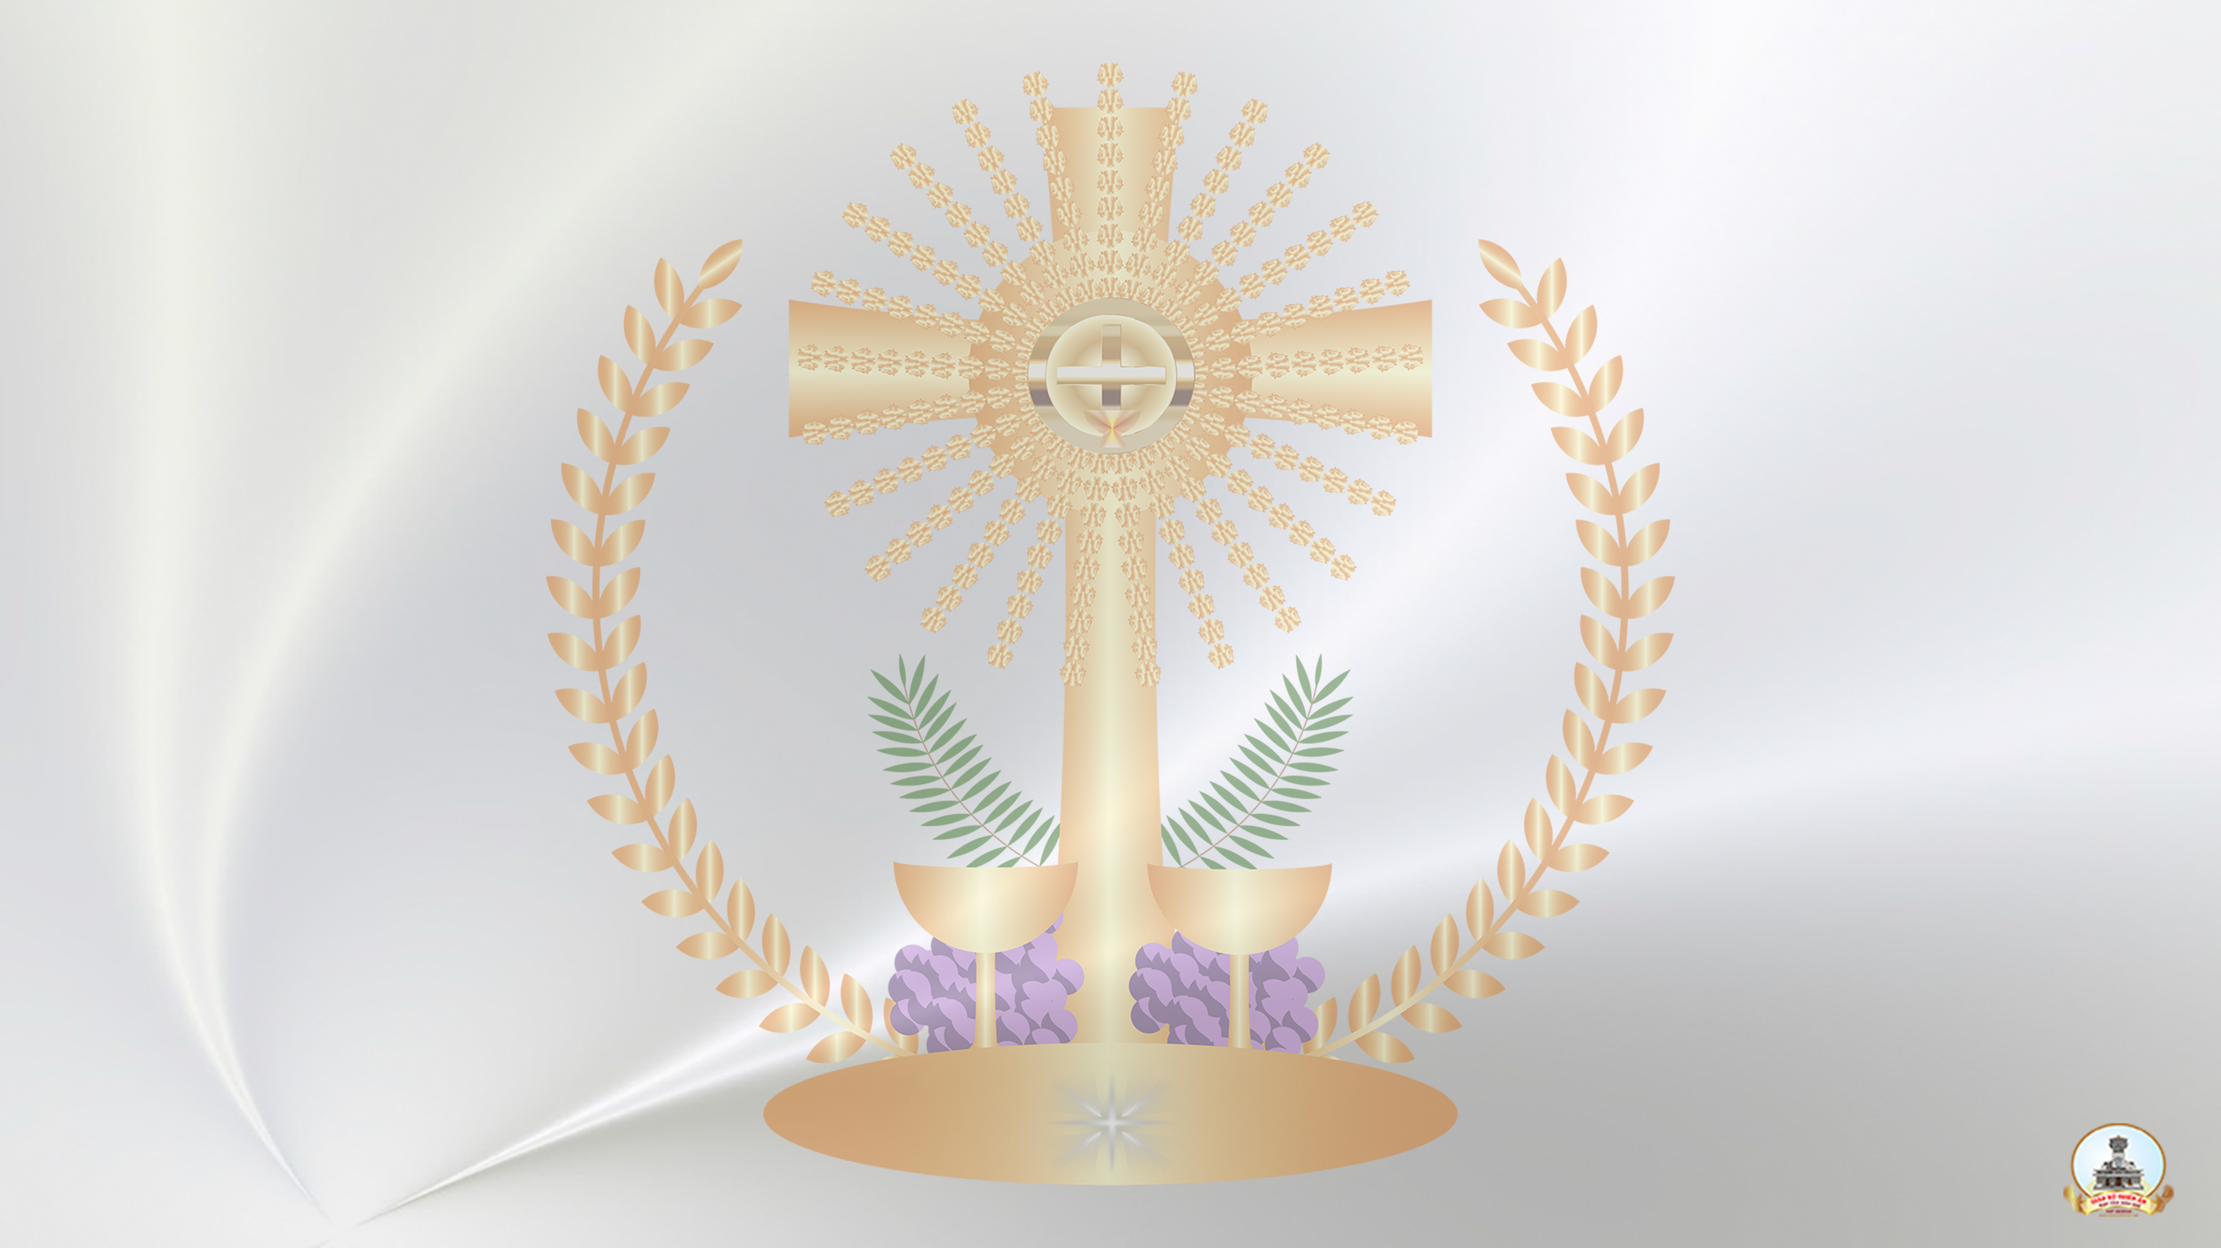


Slide 2
THÁNH VỊNH 109
Lễ Mình Máu Thánh Chúa Giêsu
Năm C
LM Kim Long
04 Câu

Slide 3
Đk: Muôn đời con là Thượng Tế theo phẩm hàm Mel-ki-sê-đê.

Slide 4
Tk1: Sấm ngôn của Đức Chúa ngỏ cùng Chúa Thượng tôi: Bên hữu Cha đây Con lên ngự trị,

Slide 5
***: Rồi bao quân thù Cha sẽ đặt làm bệ dưới chân con.

Slide 6
Đk: Muôn đời con là Thượng Tế theo phẩm hàm Mel-ki-sê-đê.

Slide 7
Tk2: Chính nay, từ Si-on tay Người sẽ mở rộng cho tới muôn nơi.

Slide 8
***: Ngay giữa quân thù, mong ước Người hiển trị mãi khôn ngơi.

Slide 9
Đk: Muôn đời con là Thượng Tế theo phẩm hàm Mel-ki-sê-đê.

Slide 10
Tk3: Đức Chúa đã phán quyết: Con hãy nắm quyền uy. Đây lúc đăng quang uy linh rạng ngời,

Slide 11
***: hừng đông chưa dậy, từ cung lòng rày Cha đã sinh con

Slide 12
Đk: Muôn đời con là Thượng Tế theo phẩm hàm Mel-ki-sê-đê.

Slide 13
Tk4: Đức Chúa thề hứa sẽ không hề rút lời đâu: Cho đến thiên thu,

Slide 14
***: con đây thực là Tư tế muôn đời, theo đúng phẩm hàm Men-ki-sê-đê.

Slide 15
Đk: Muôn đời con là Thượng Tế theo phẩm hàm Mel-ki-sê-đê.

Slide 17
Chúa phán: Ta là bánh hằng sống từ trời xuống, ai ăn bánh này sẽ được sống muôn đời.
Alleluia…Alleluia
Alleluia…Alleluia

